Slide 1
Hollannin matka
Henna-Riikka, Pilvi, Mette ja Wenla

Slide 2
Lähtö
Lähdimme Onni-bussilla todistustenjakopäivän iltana klo 23.59 kohti Helsinkiä ja sieltä lentomme lähti noin 9.45

Slide 3
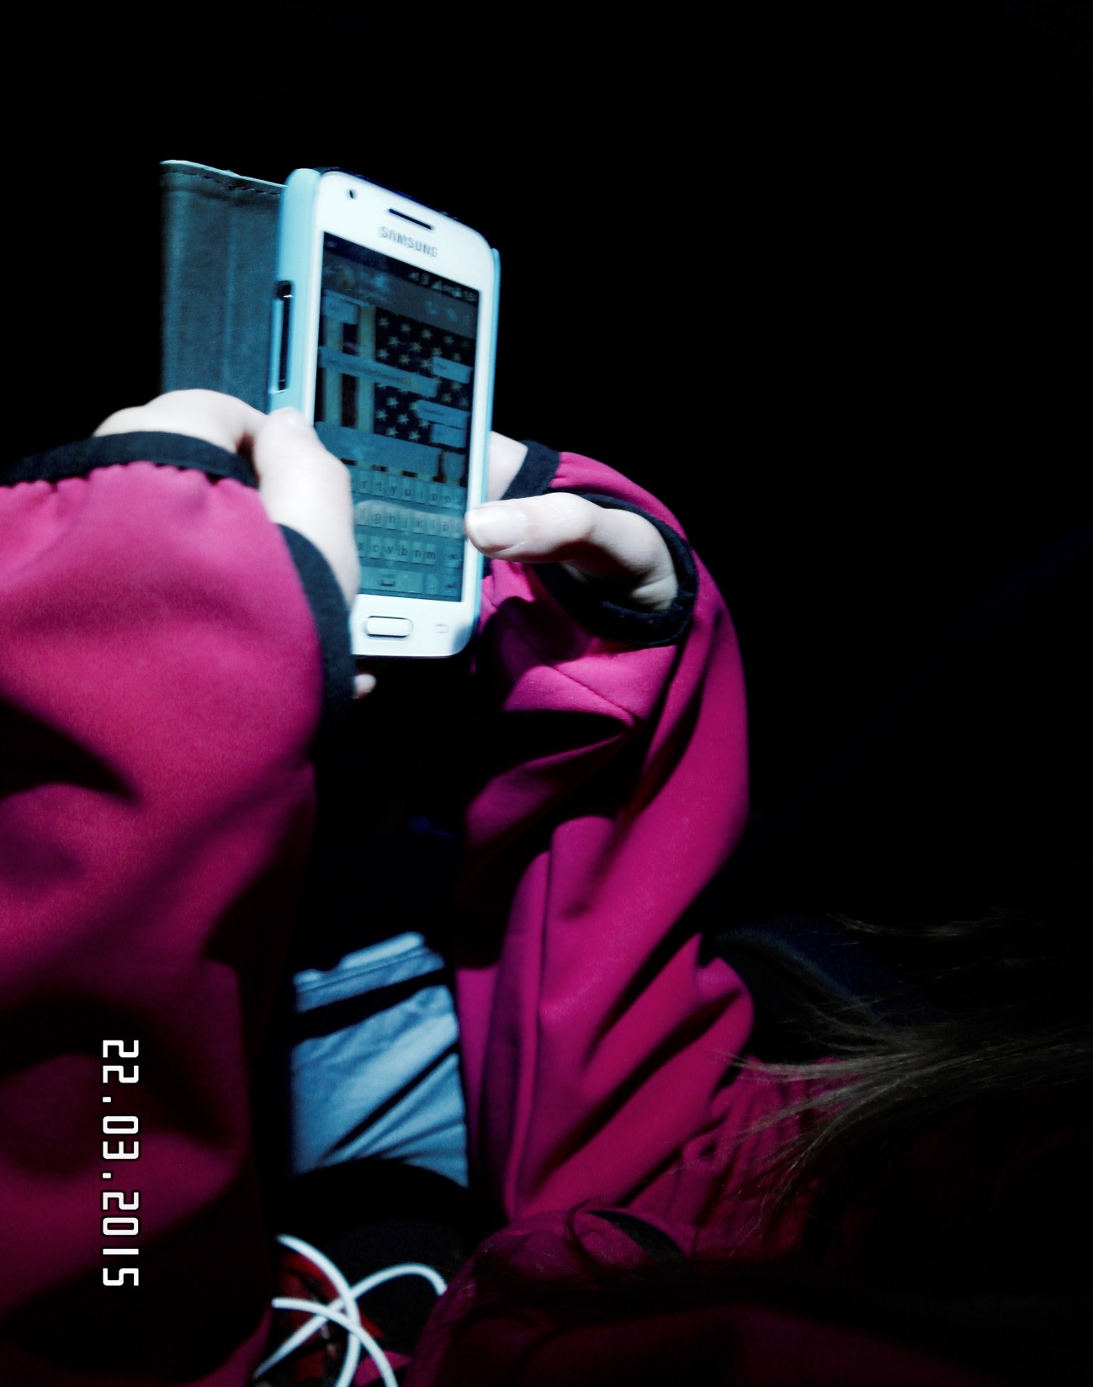

Slide 4
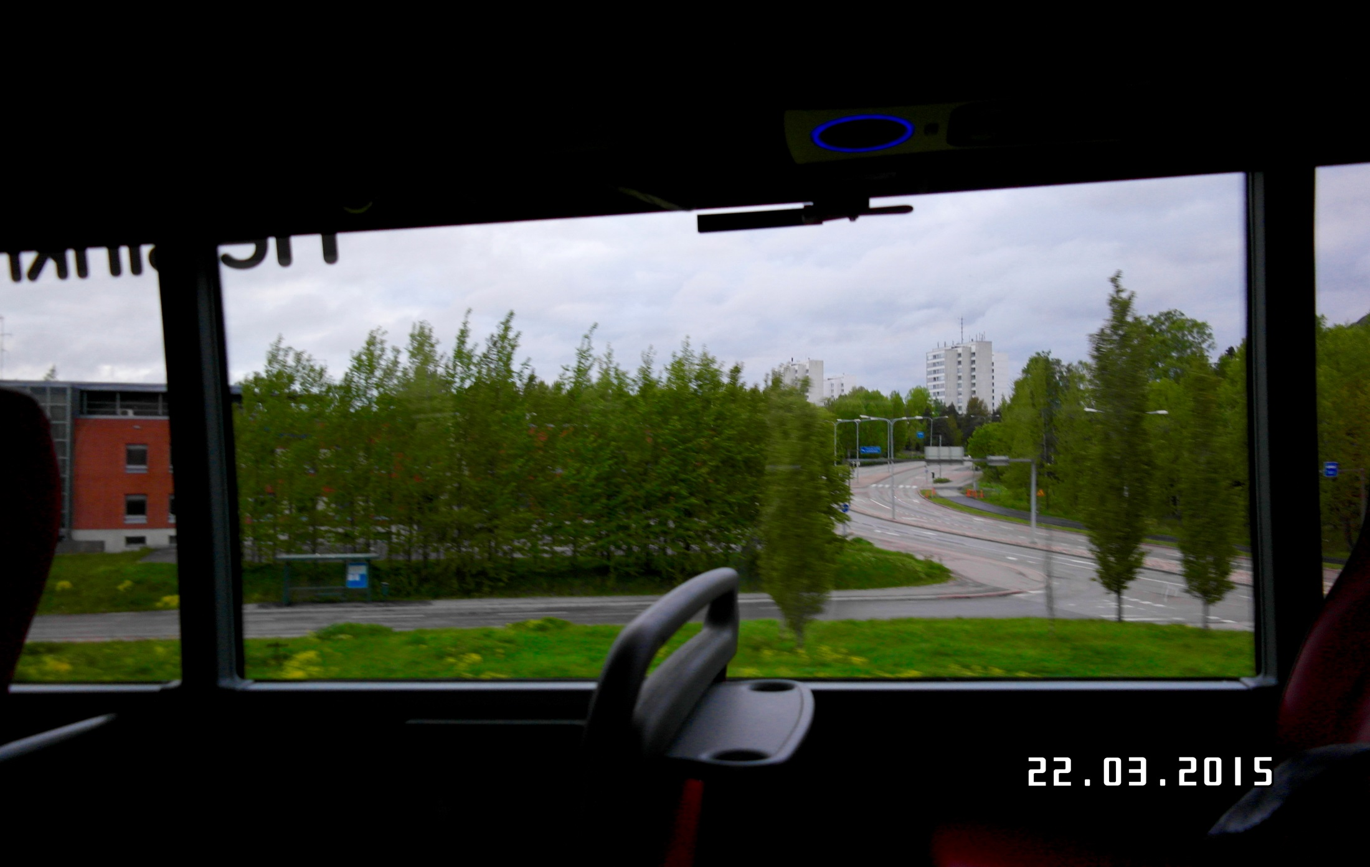

Slide 5
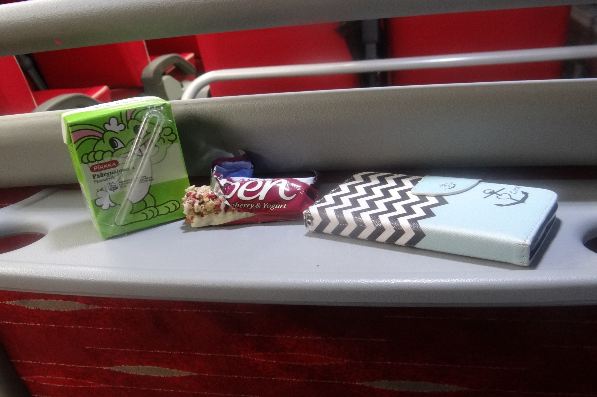

Slide 6
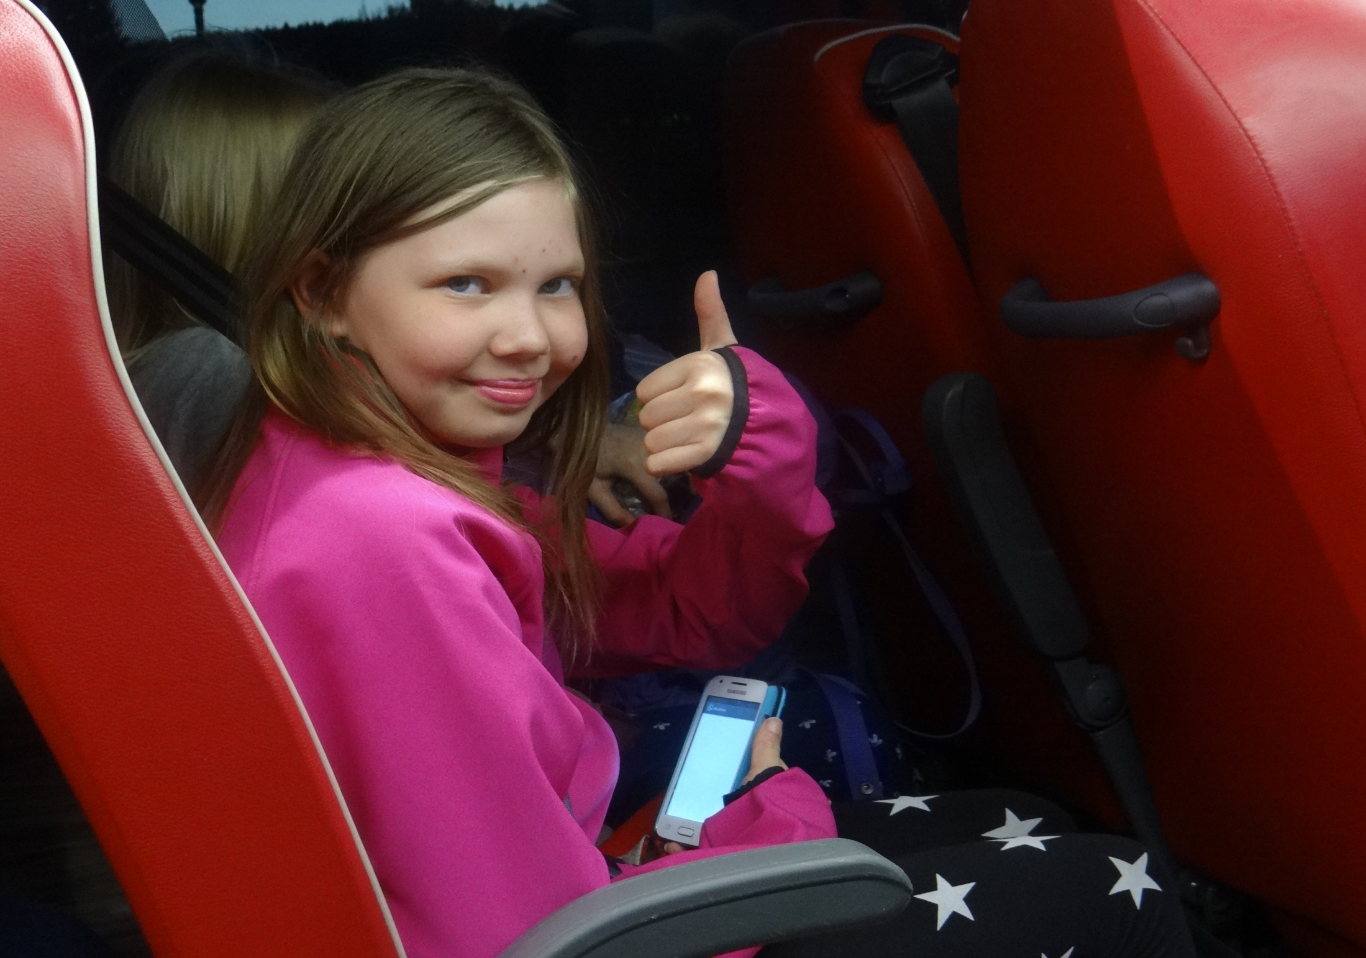

Slide 7
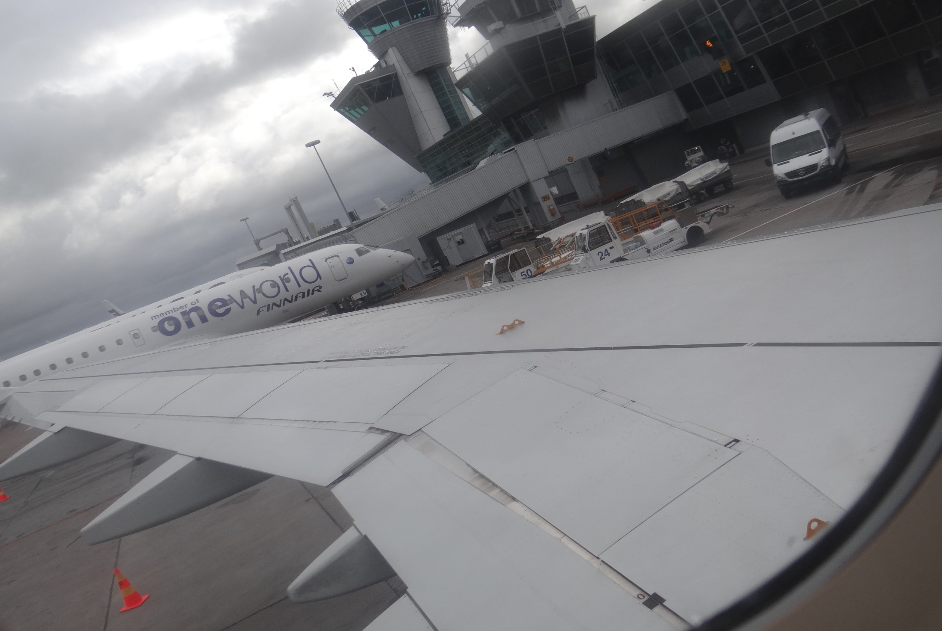

Slide 8
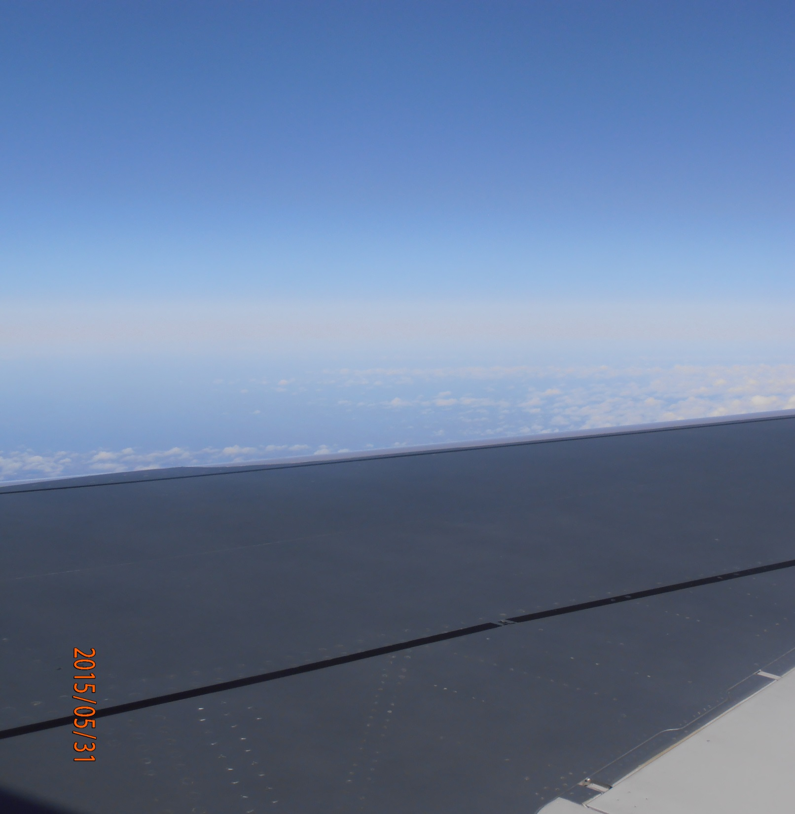

Slide 9
Koulussa
Koulun nimi oli De Gondelier ja koulussa oli noin 600 oppilasta.

Slide 10
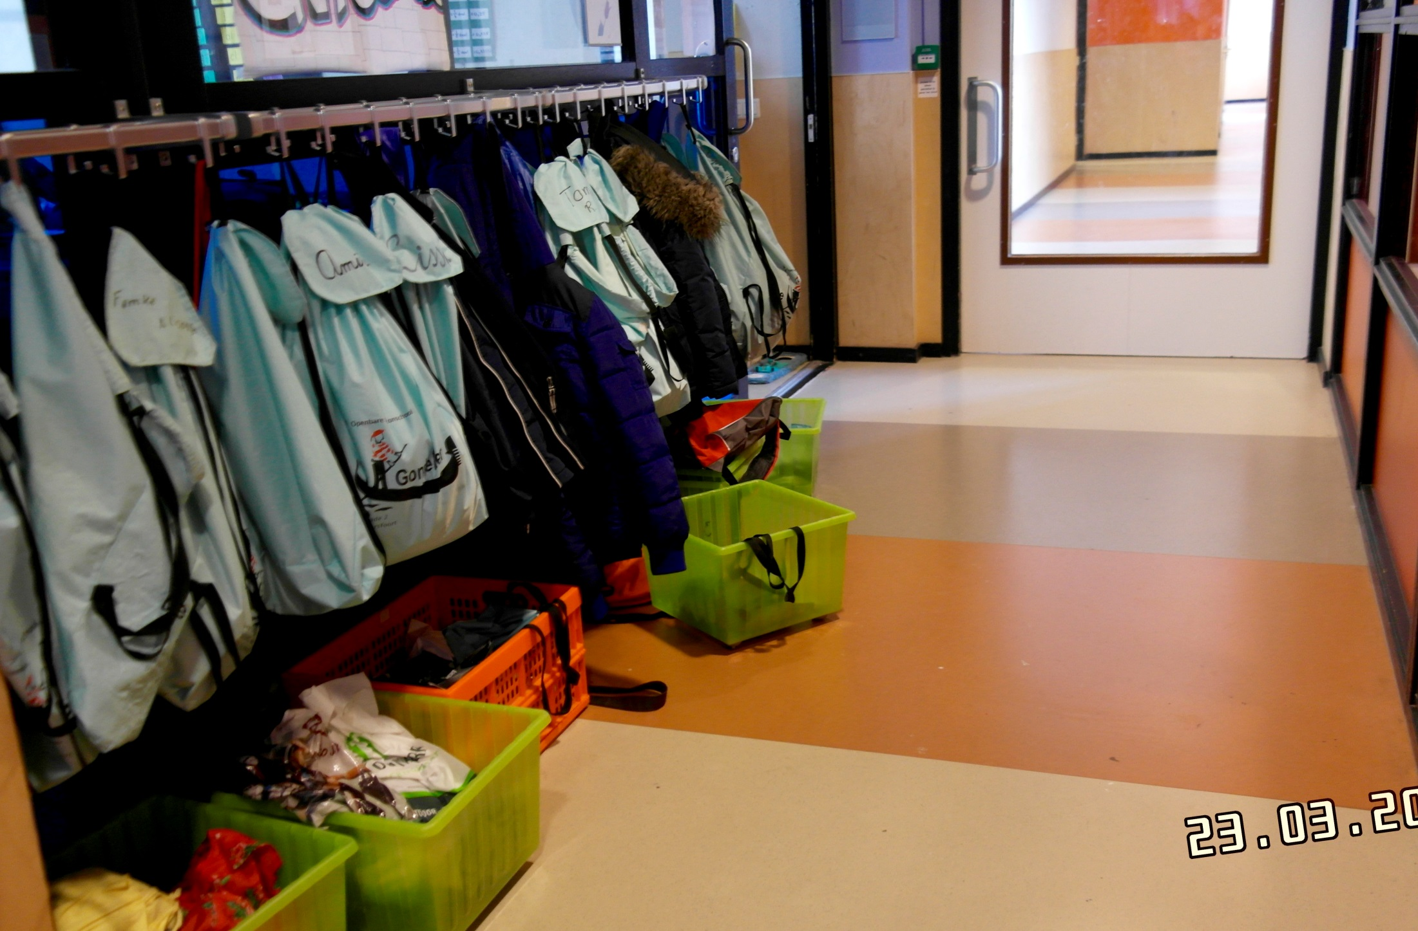

Slide 11
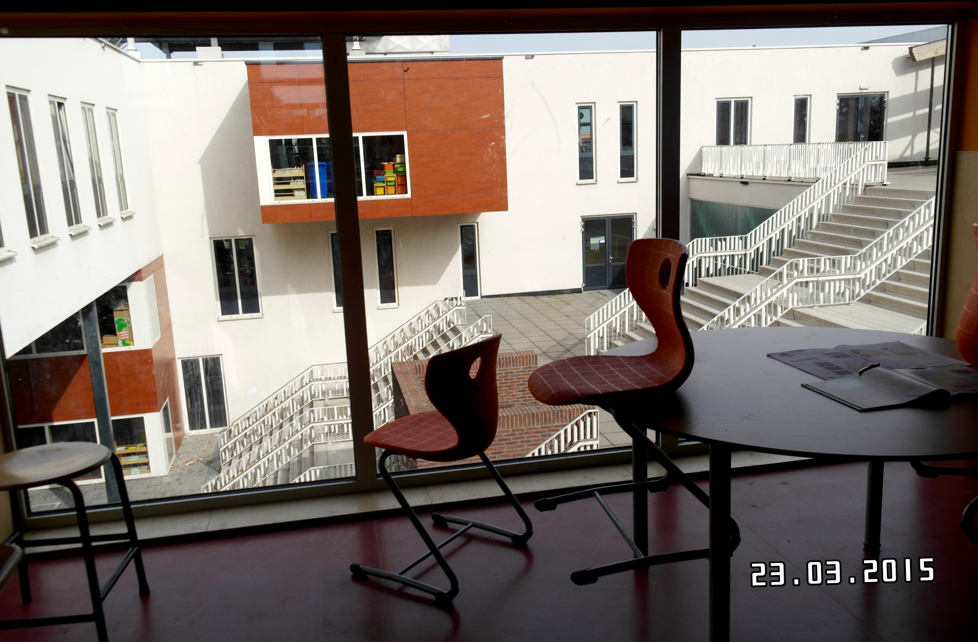

Slide 12
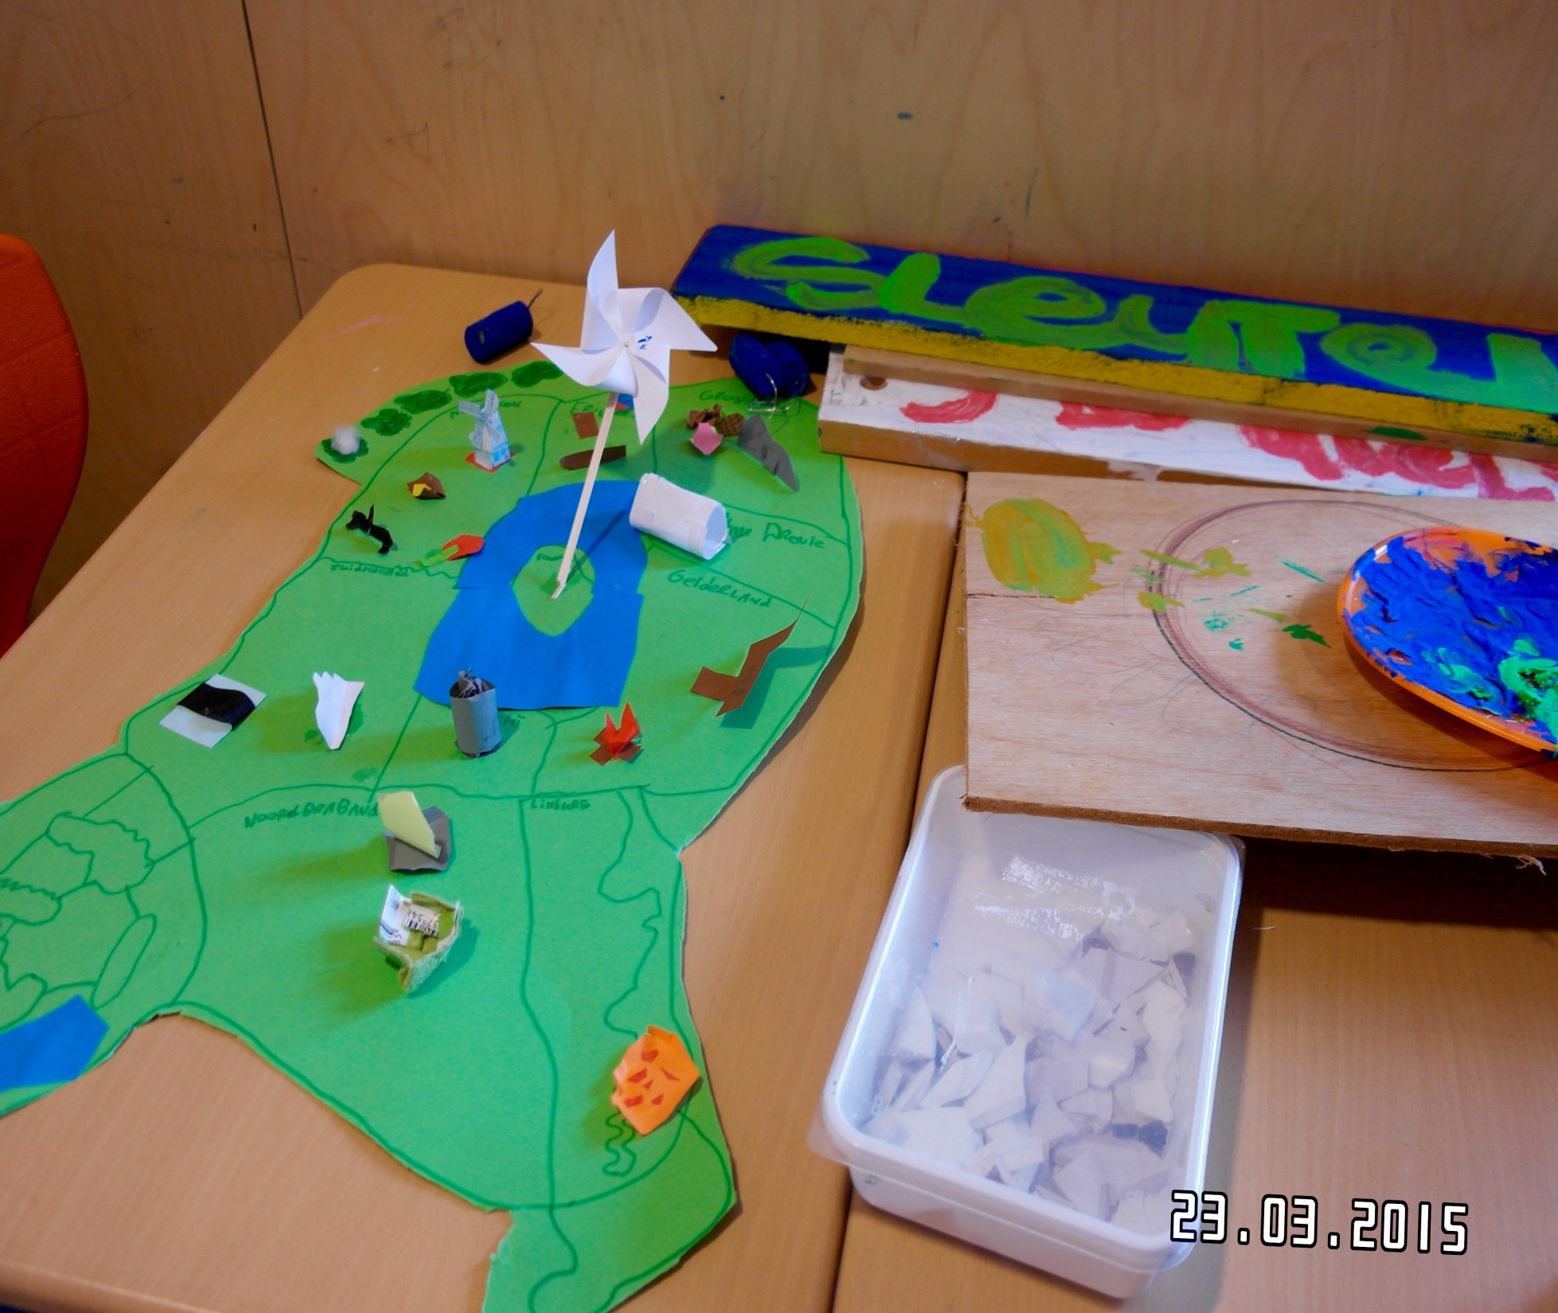

Slide 13
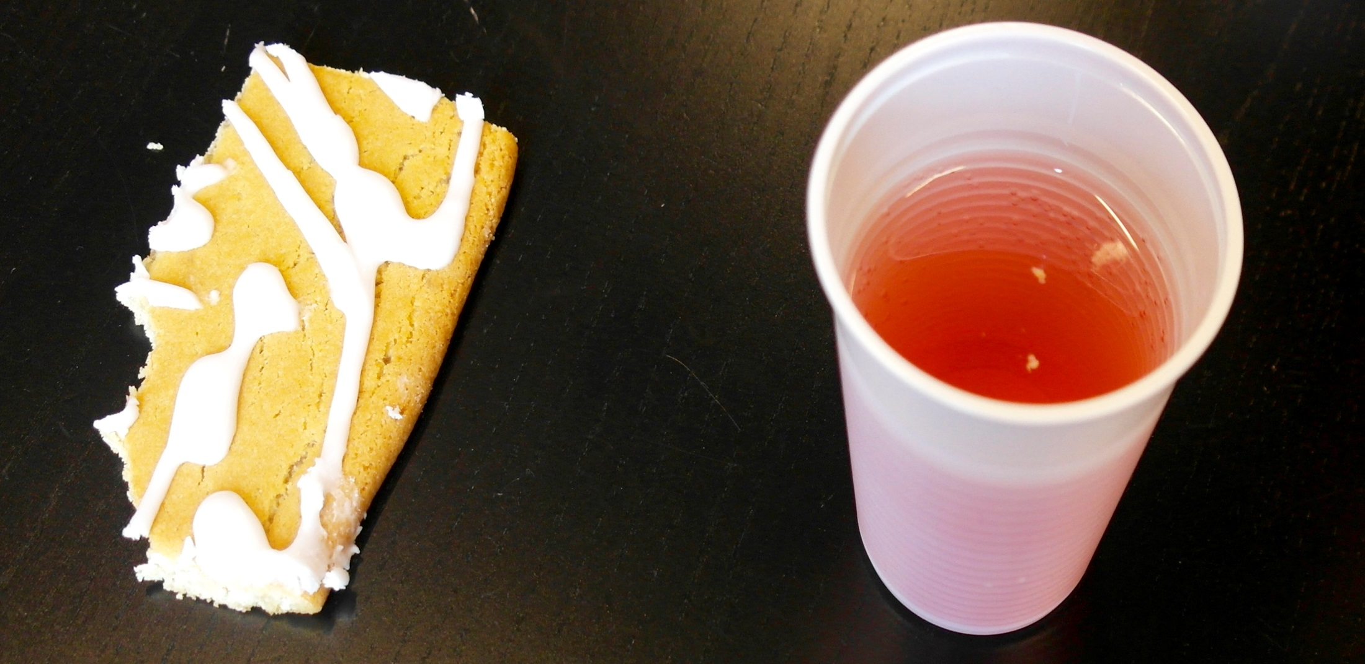

Slide 14
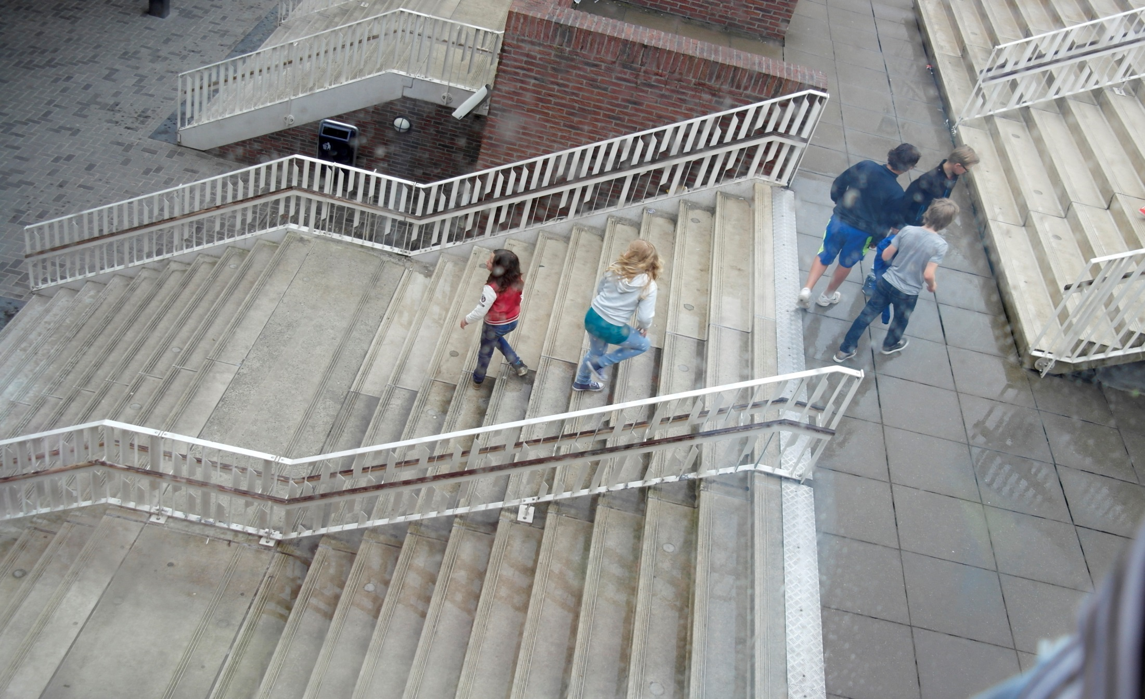

Slide 15
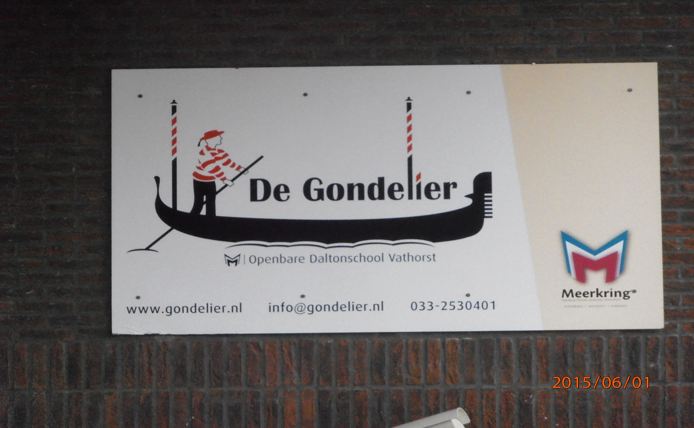

Slide 16
Perheet ja ystävät
Asuimme Hollannissa eri perheissä.

Slide 17
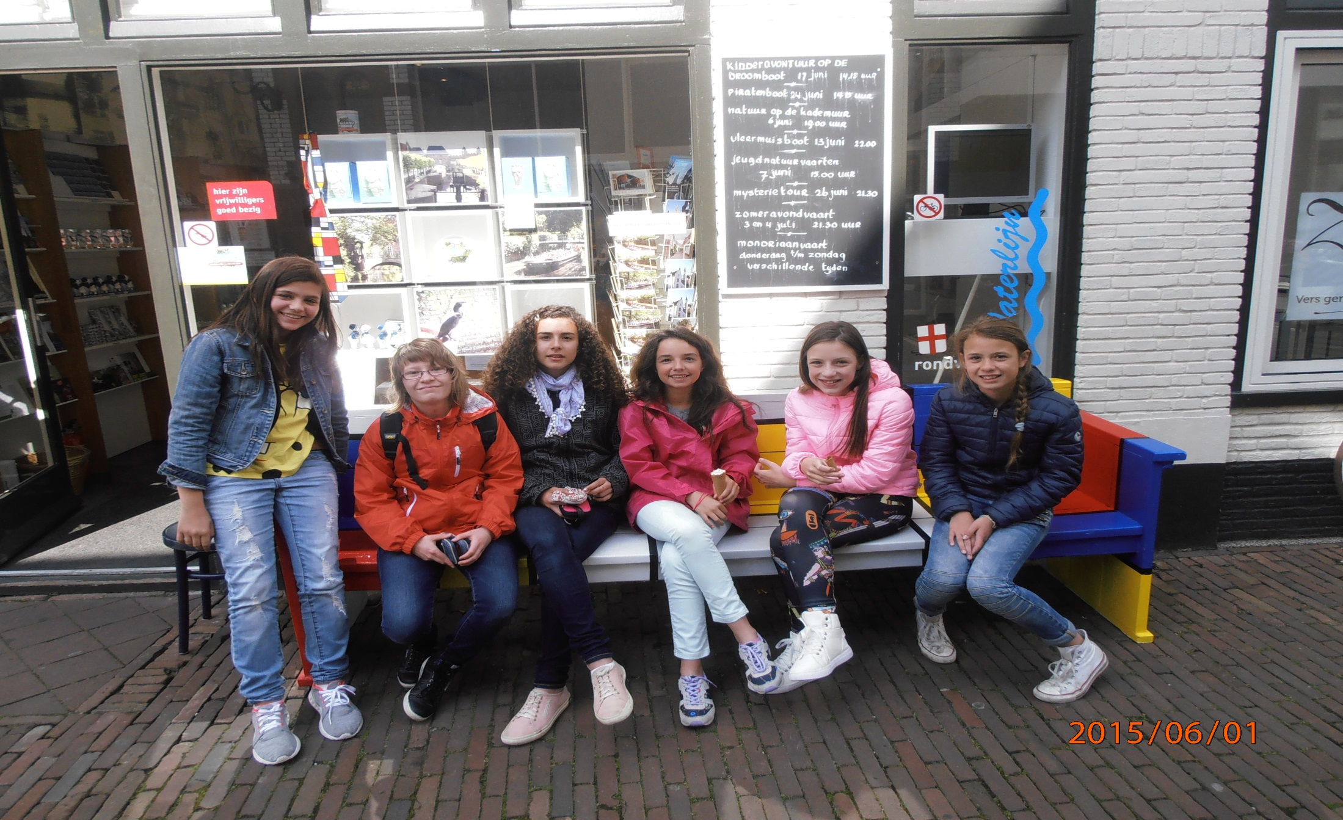

Slide 18
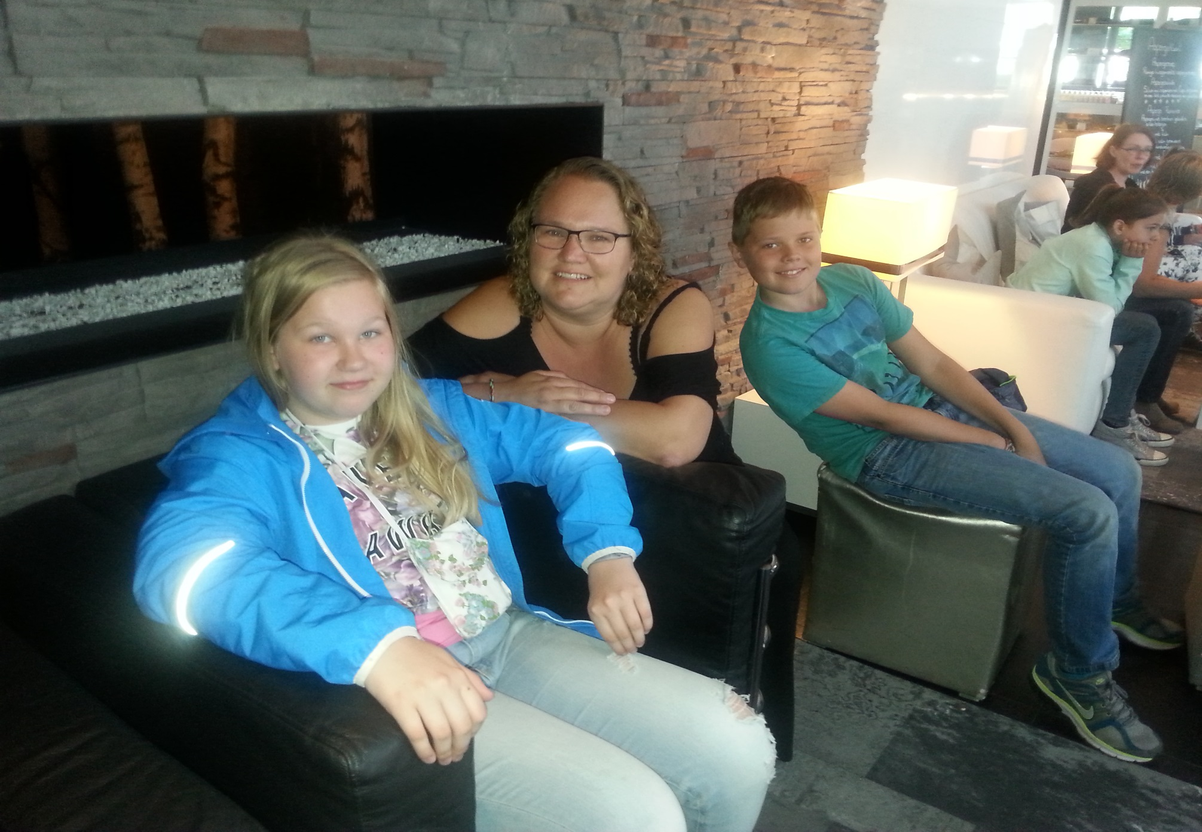

Slide 19
Oppitunti
Pidimme koululla kaksi oppituntia eri luokille muumeista ja suomalaisista numeroista, sekä opetimme heille laulun ”hämä-hämähäkki” ja tanssin ”letkajenkka”.

Slide 20
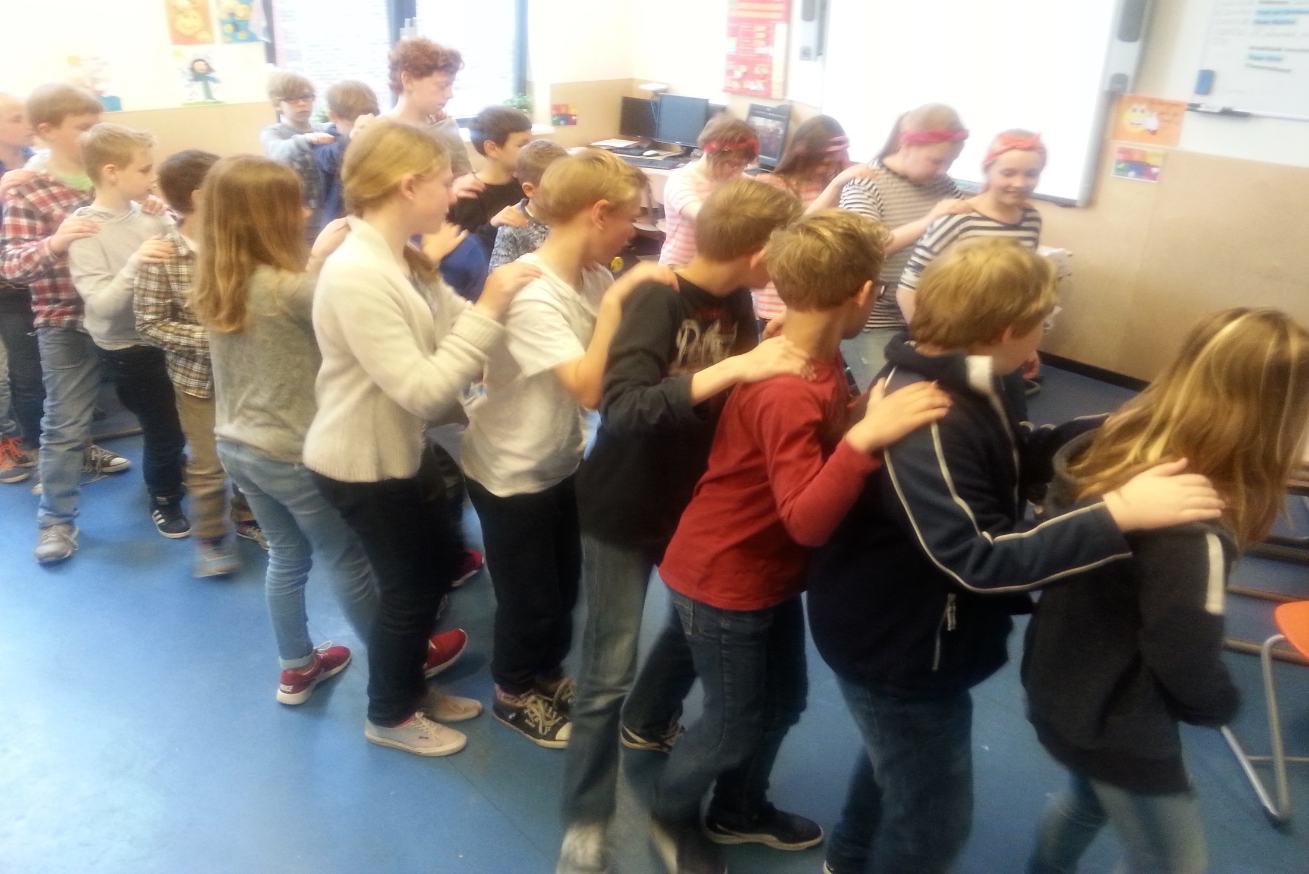

Slide 21
Efteling
Kävimme keskiviikkona huvipuistossa koulun kanssa.

Slide 22
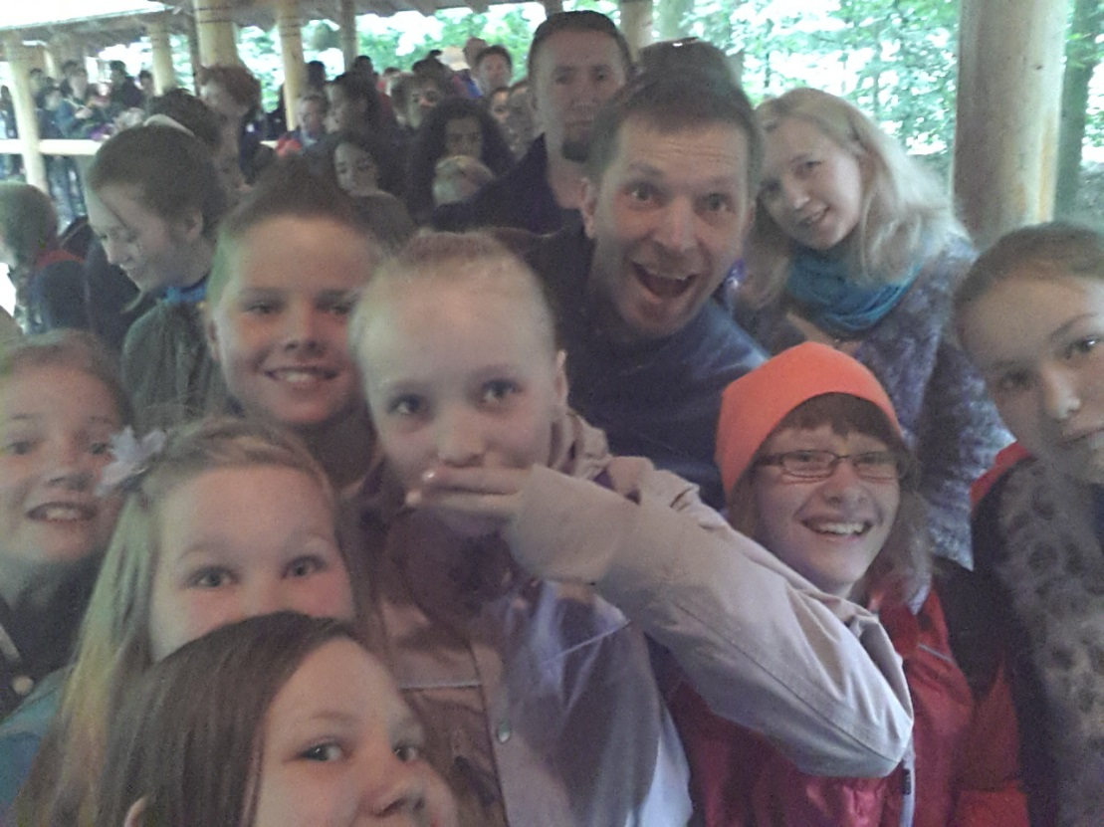

Slide 23
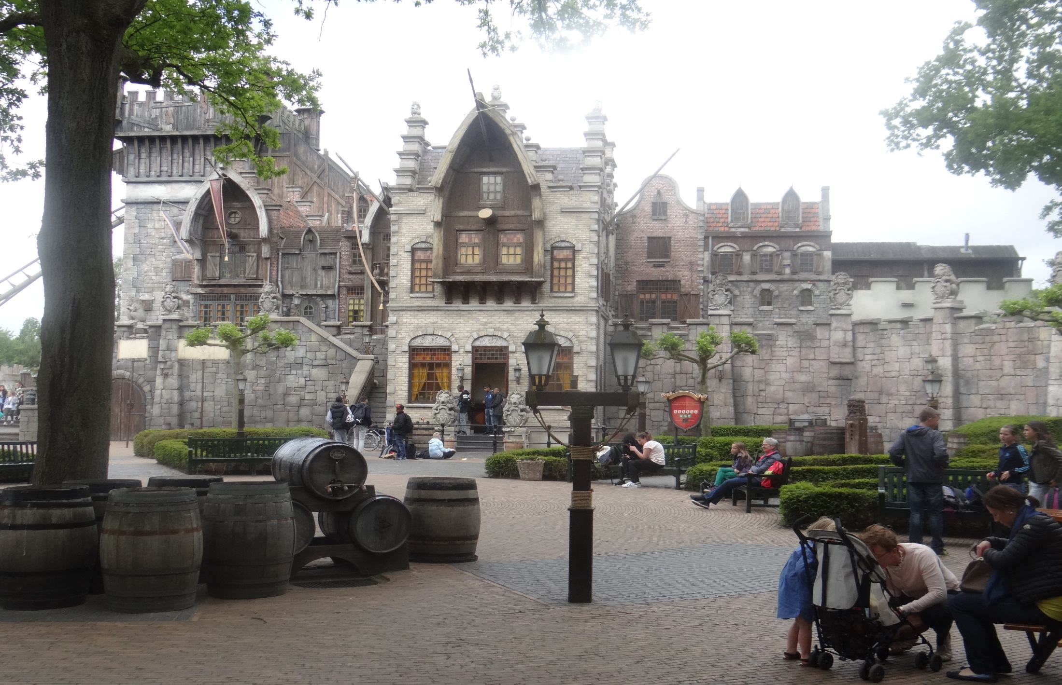

Slide 24
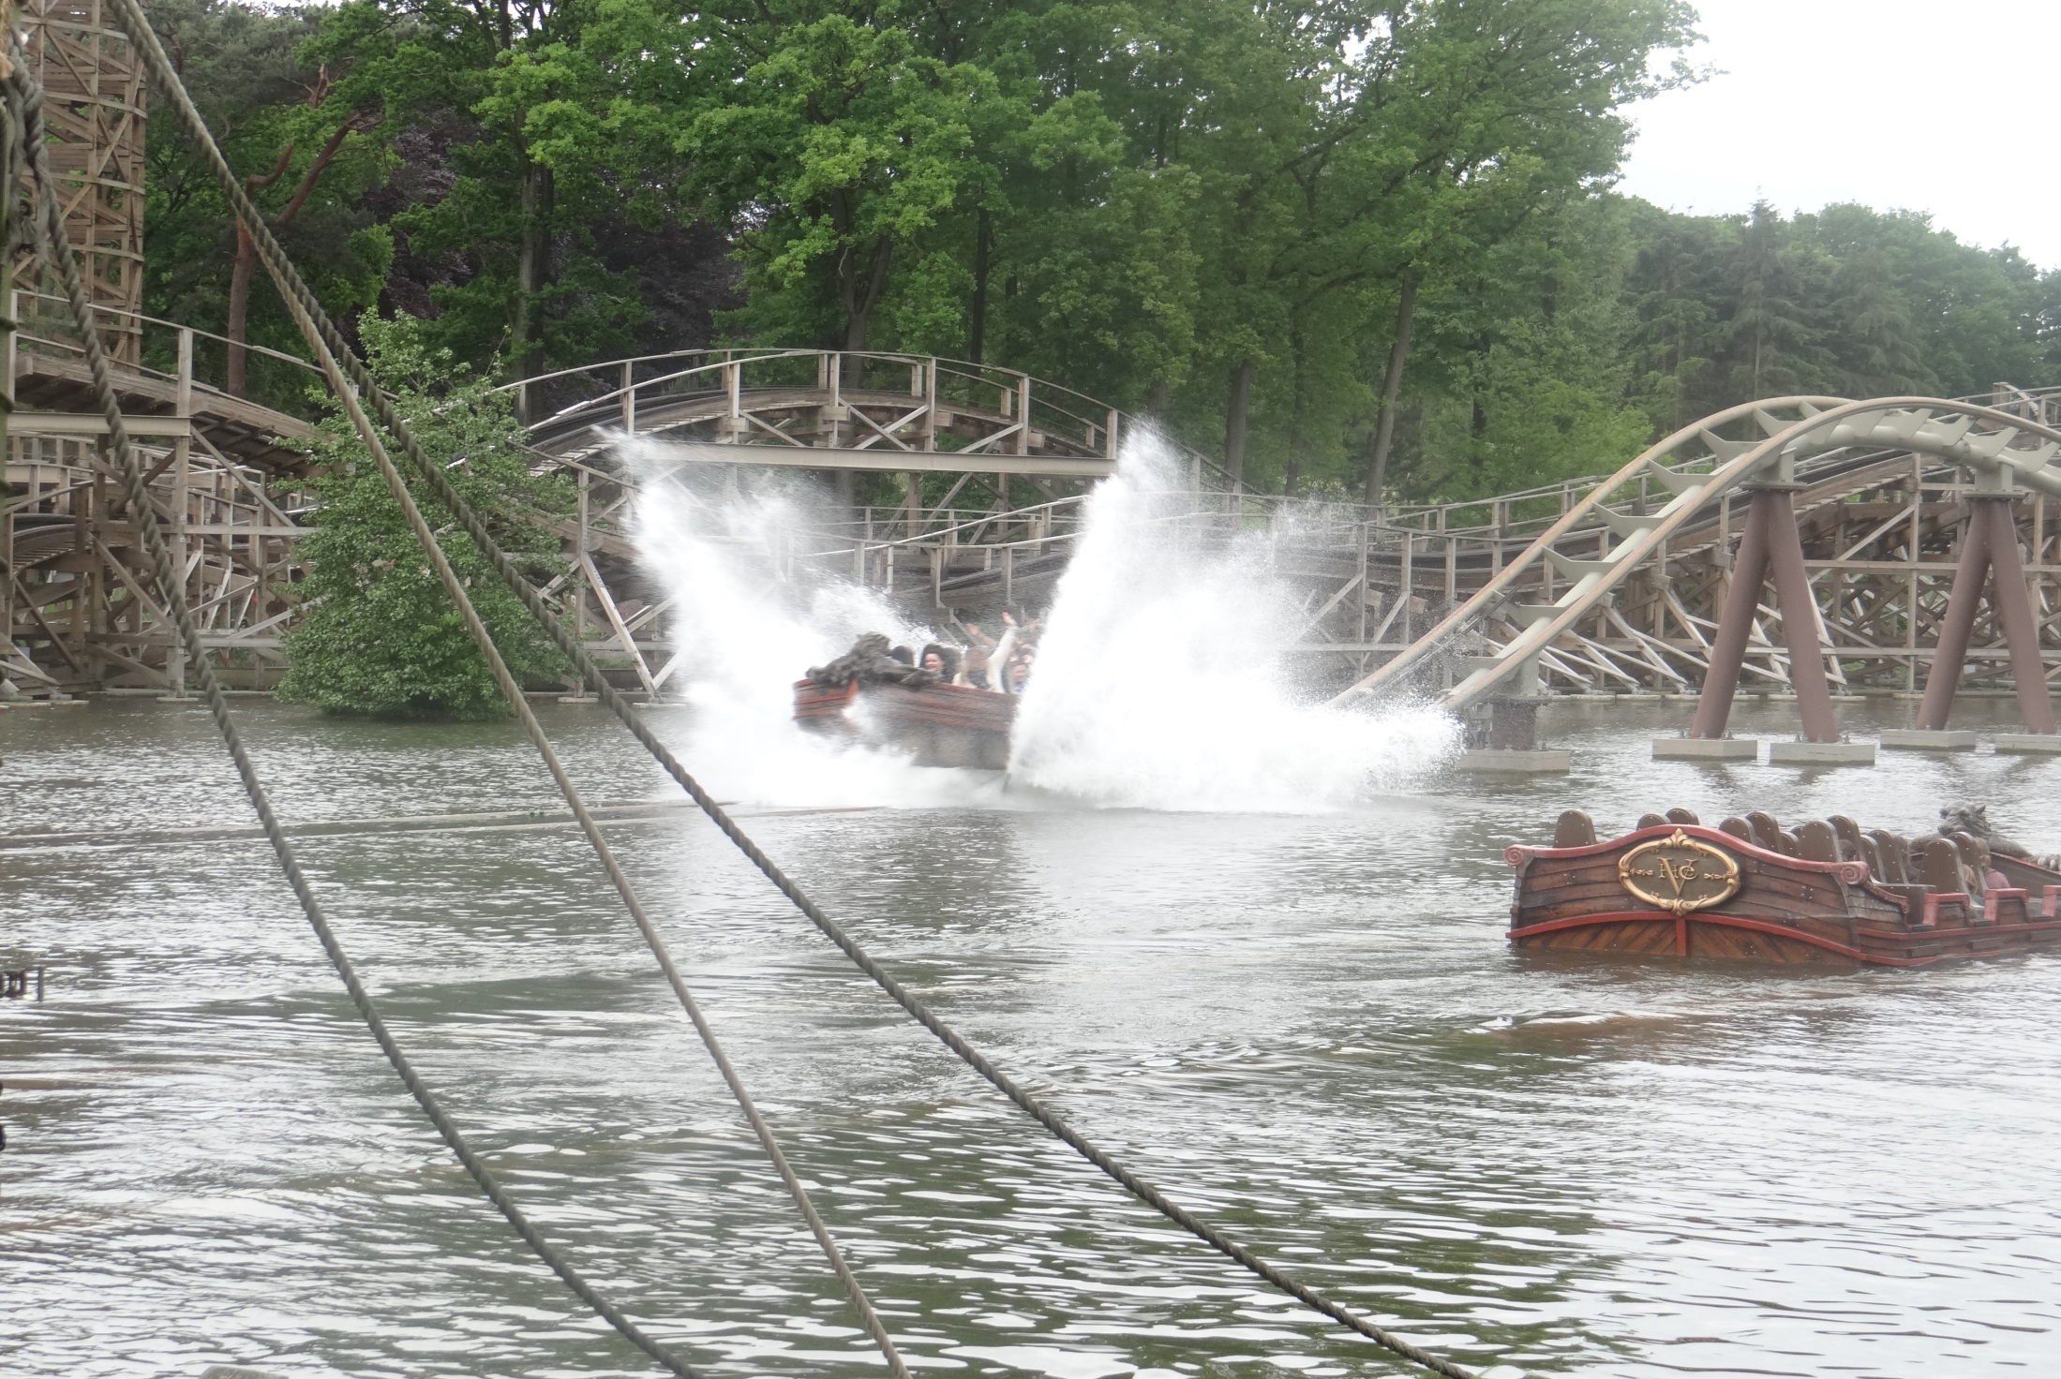

Slide 25
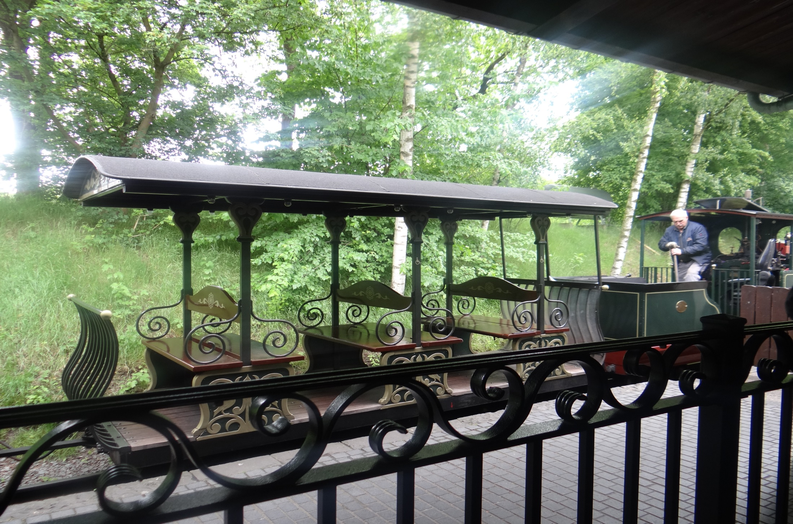

Slide 26
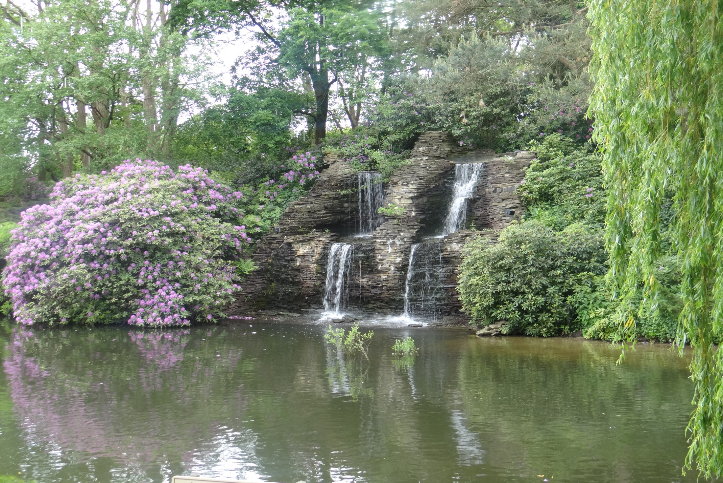

Slide 27
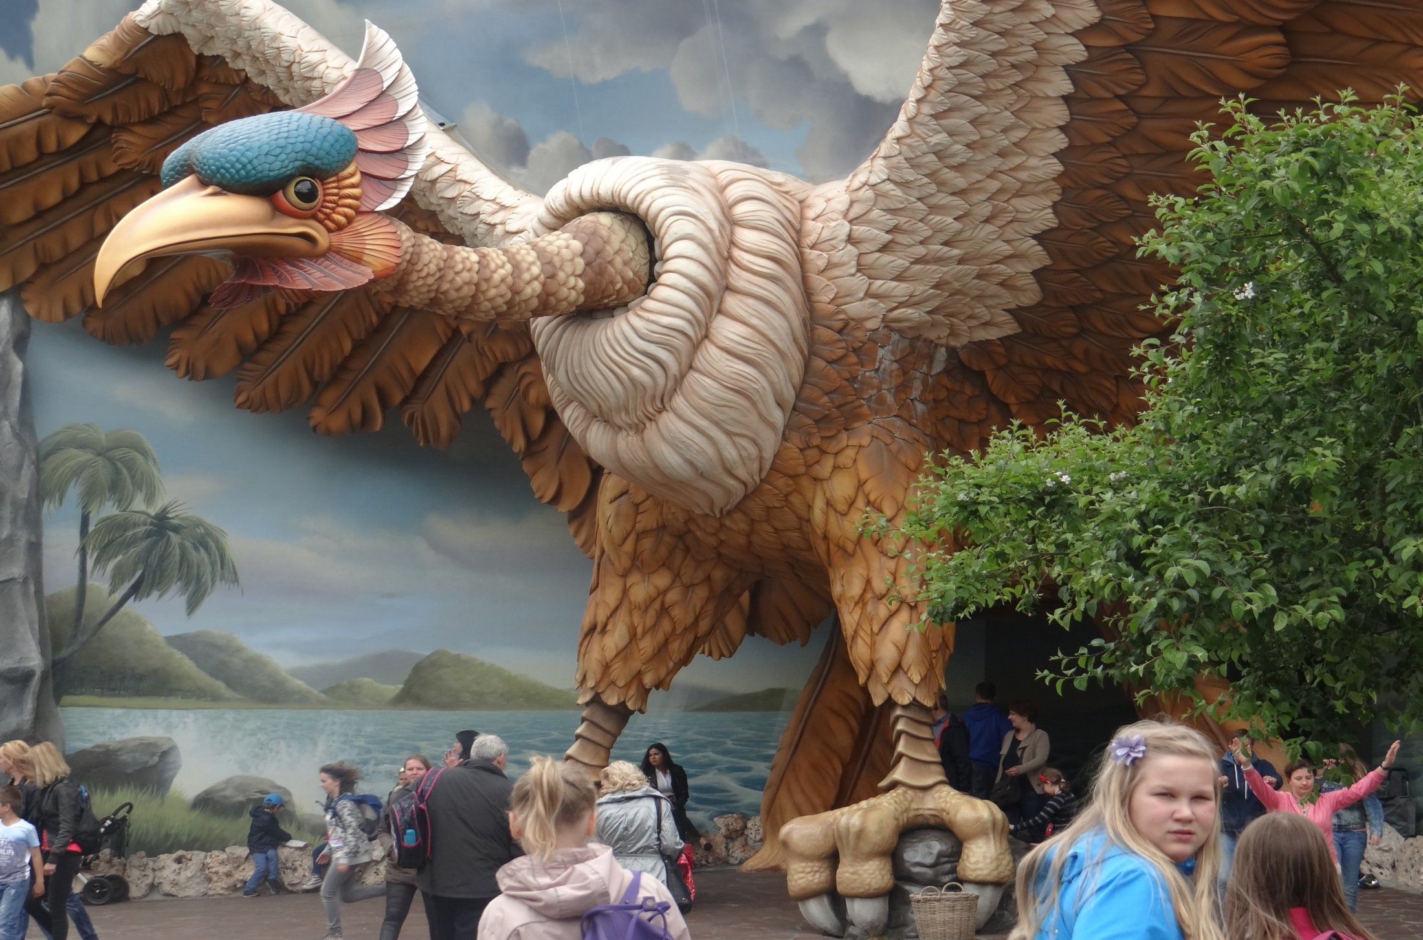

Slide 28
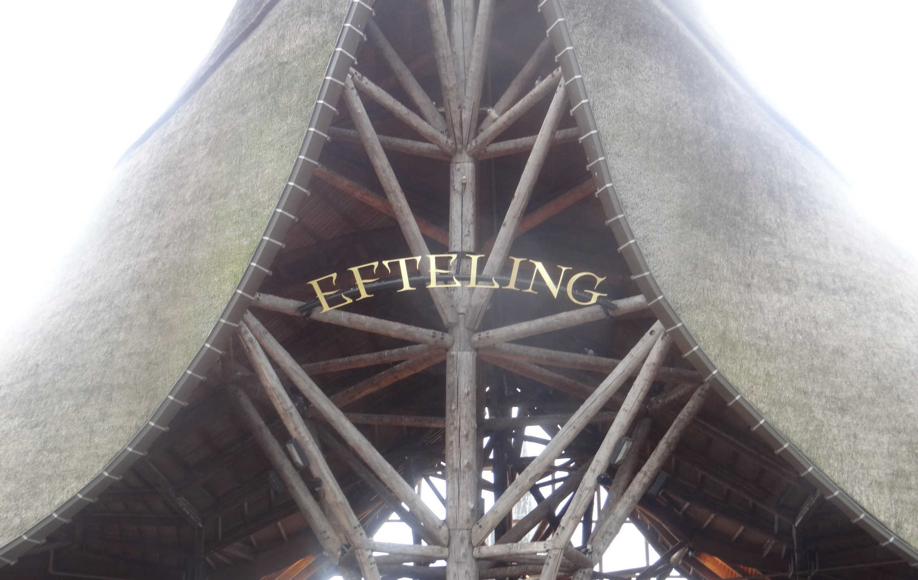

Slide 29
Rannalla
Pilvi ja Mette kävivät rannalla

Slide 30
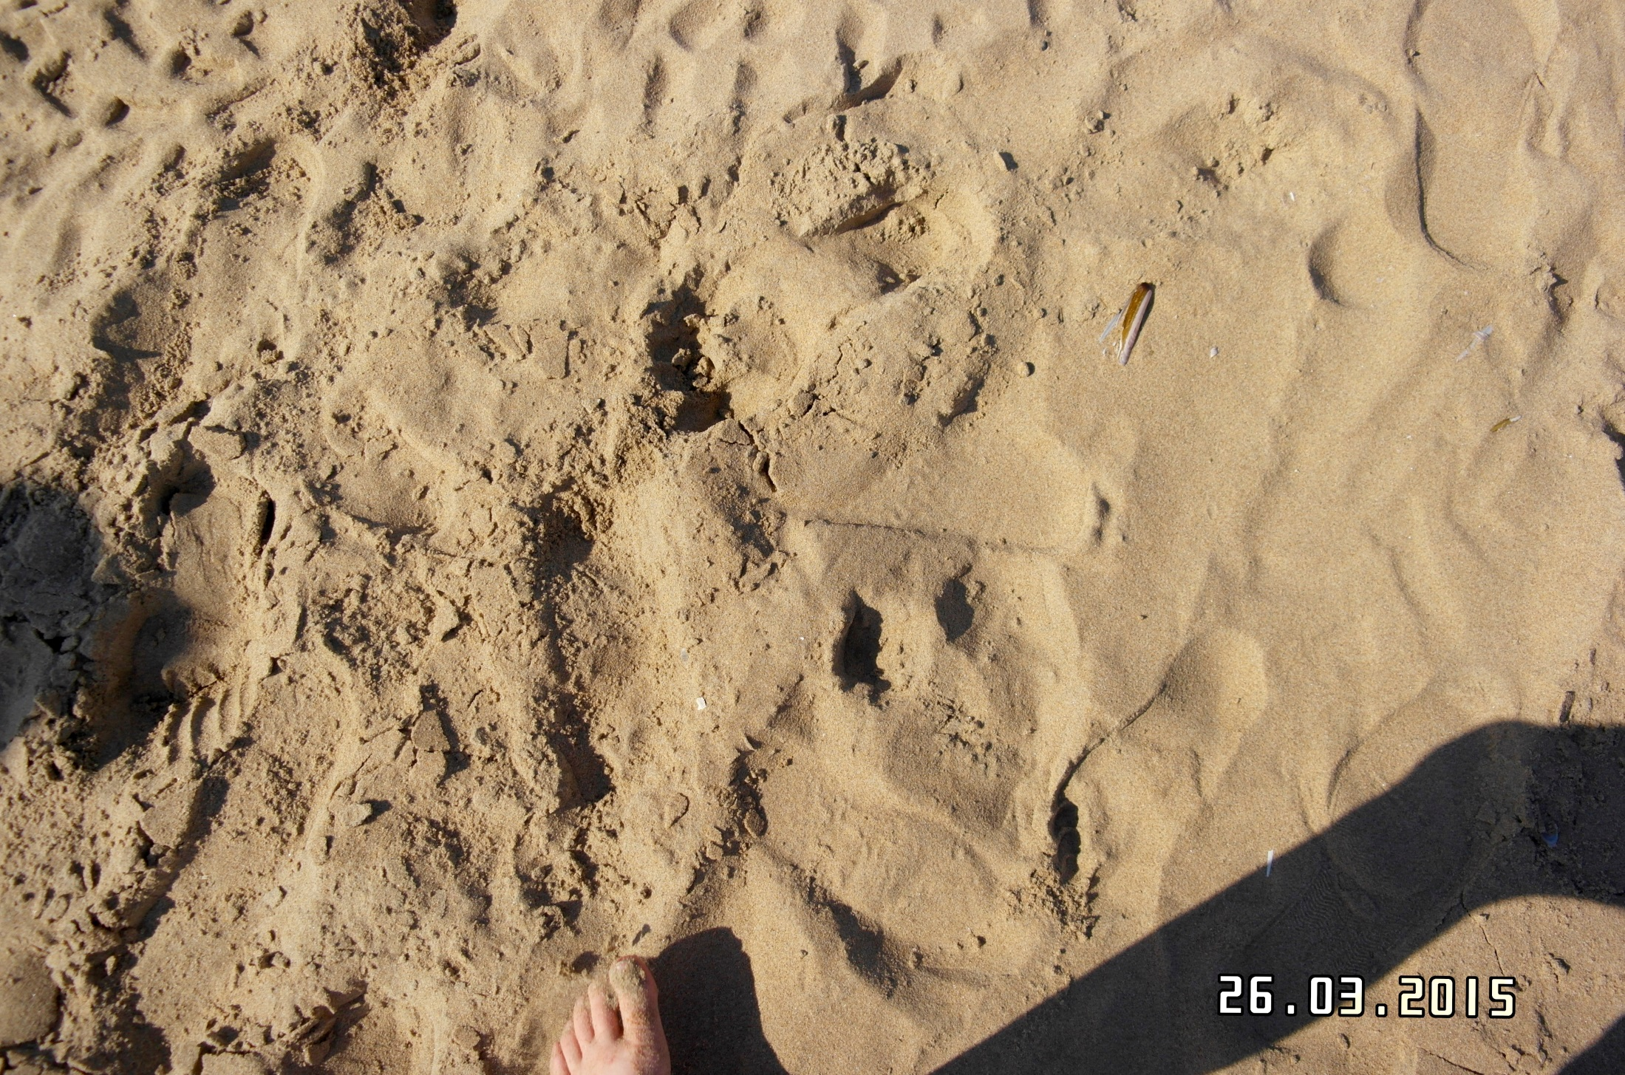

Slide 31
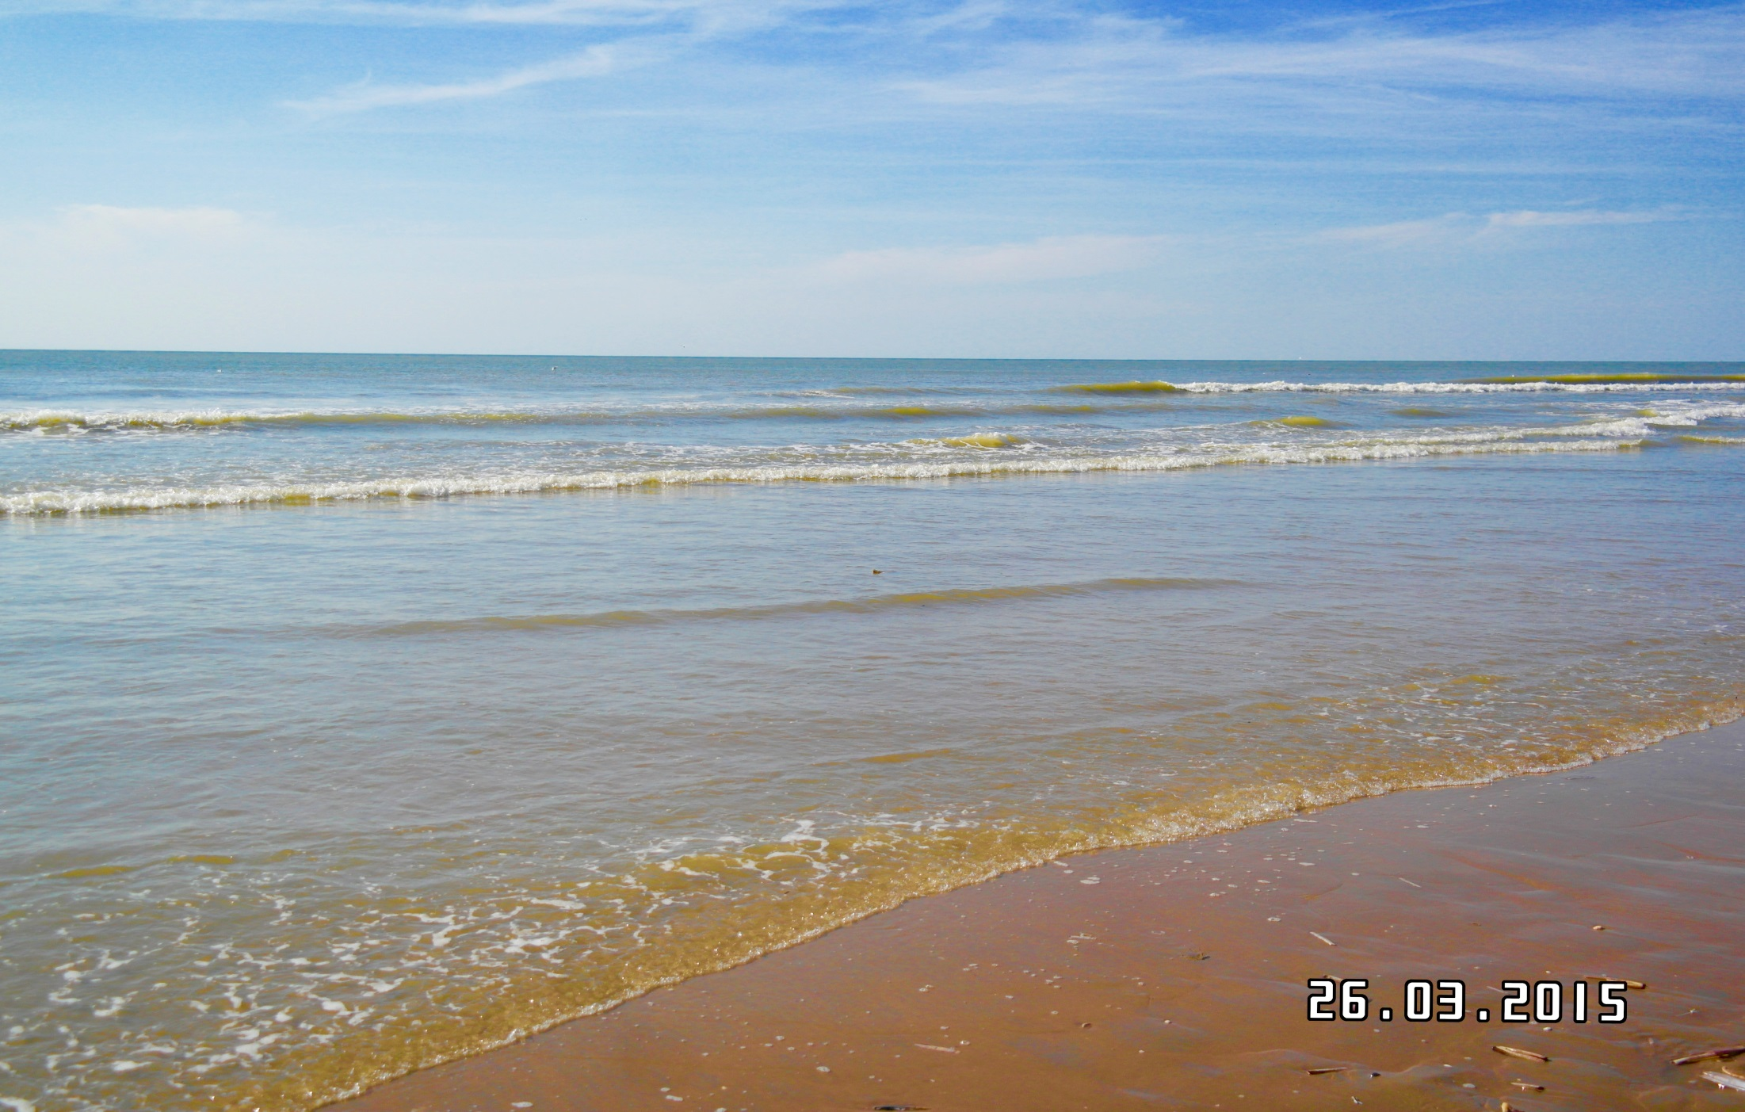

Slide 32
Kanaaleja
Veneretket olivat suosittuja Hollannissa.

Slide 33
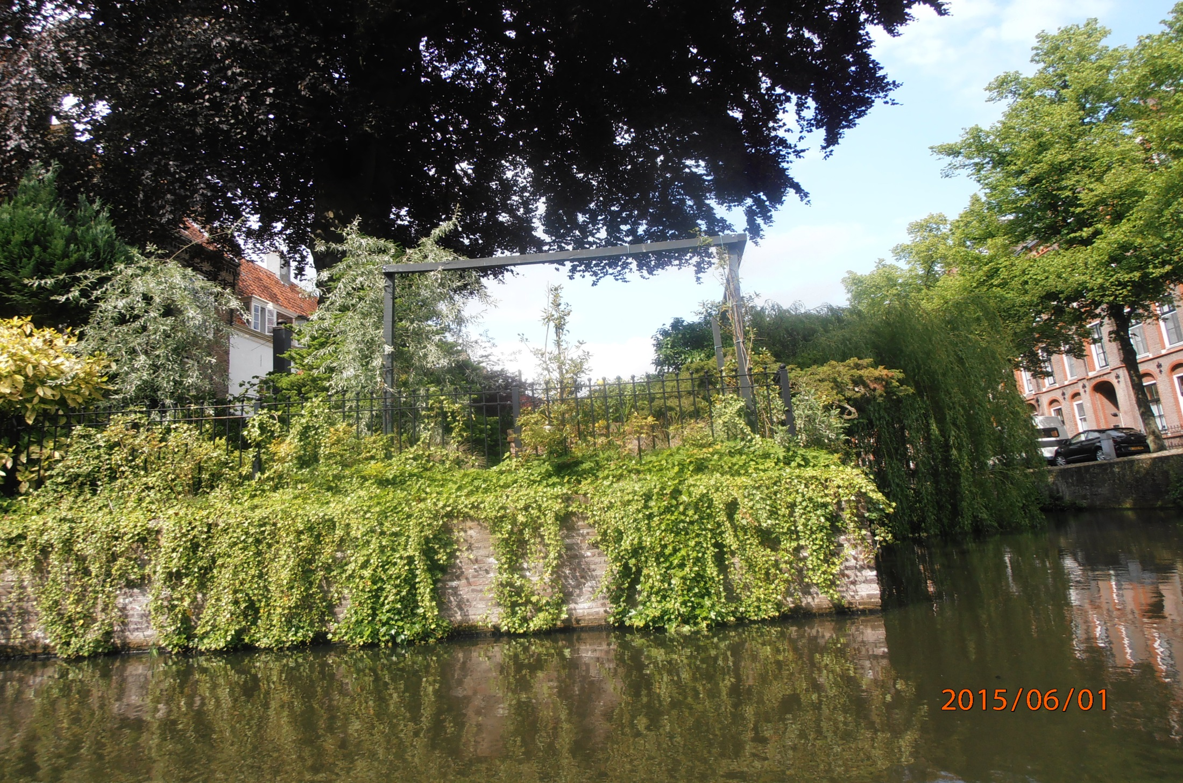

Slide 34
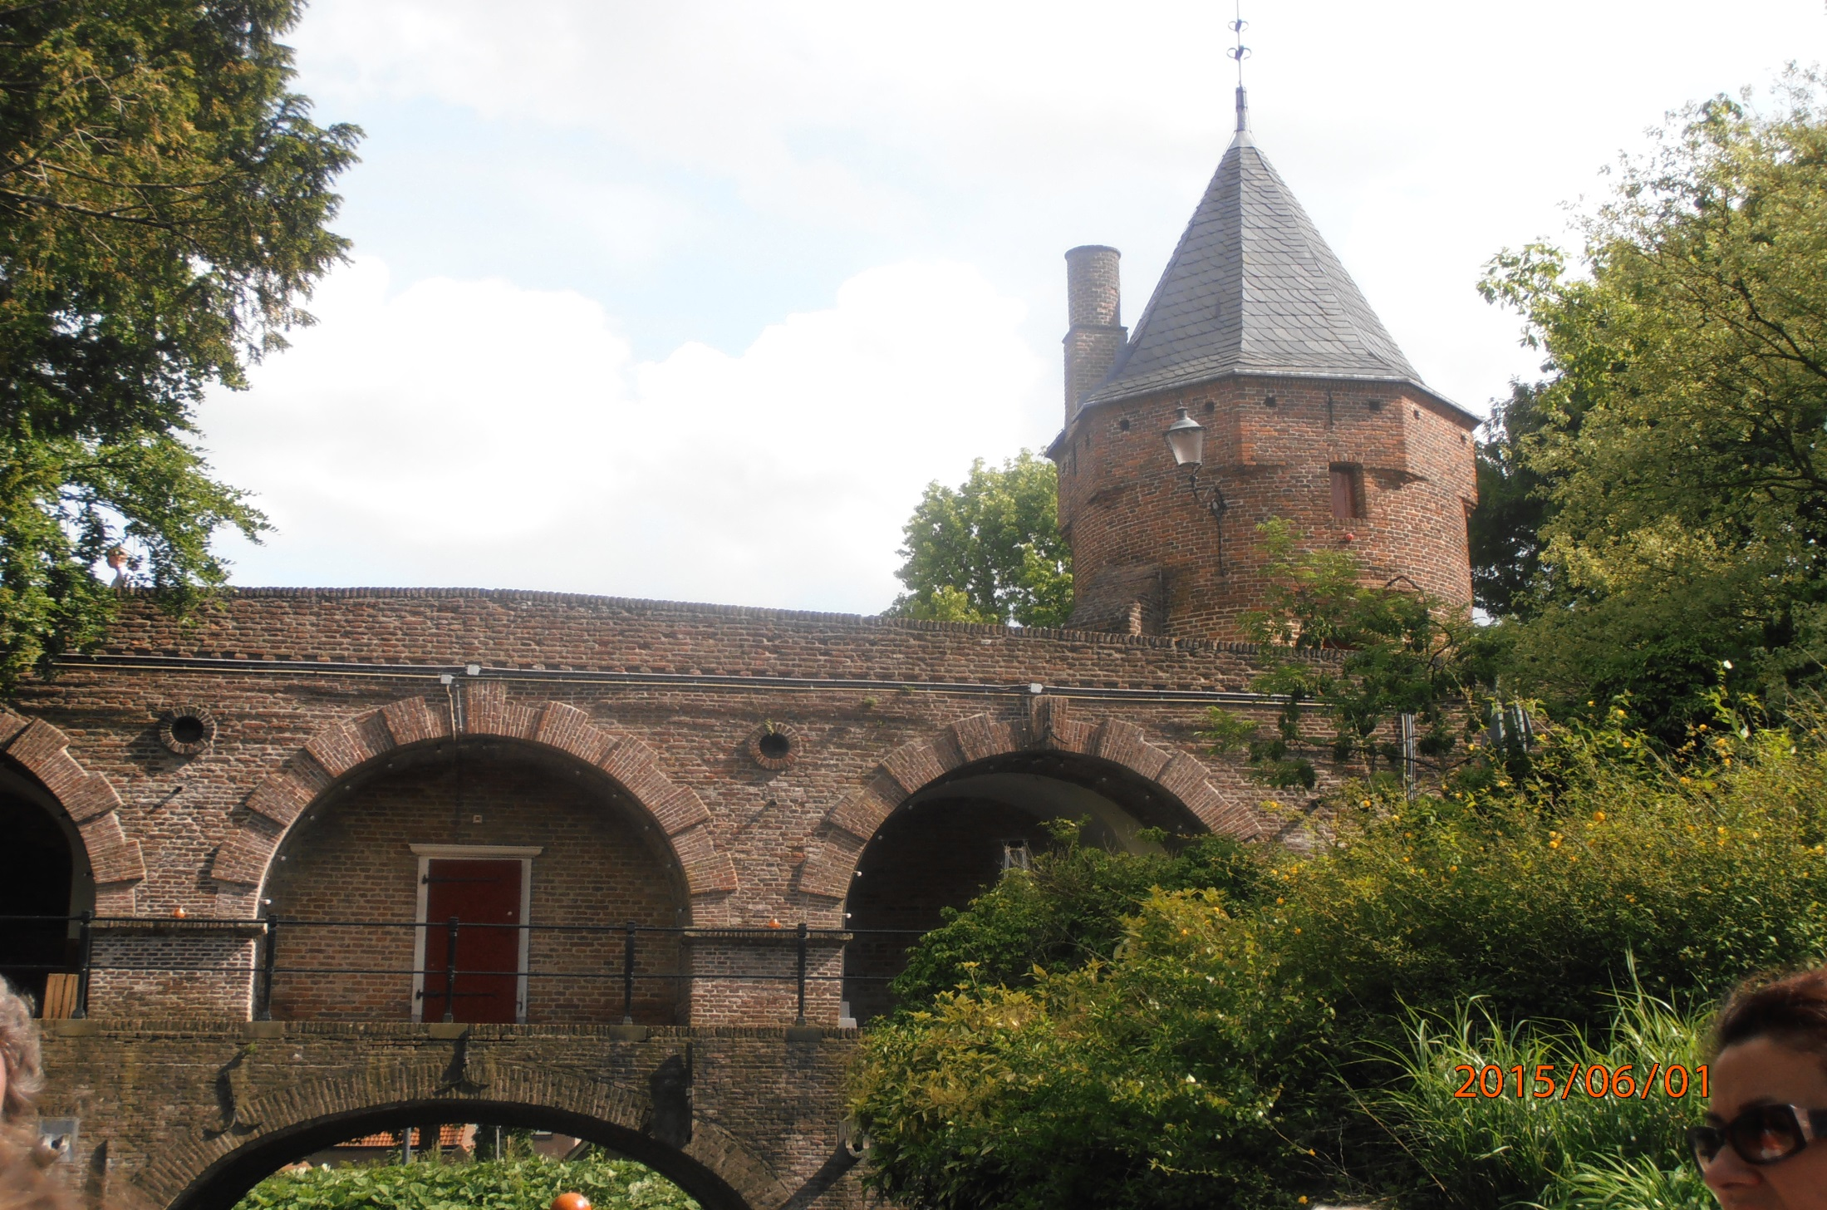

Slide 35
Amsterdamissa ja museossa
Toisiksi viimeisenä päivänä perjantaina Amsterdamissa shoppailemassa ja museossa.

Slide 36
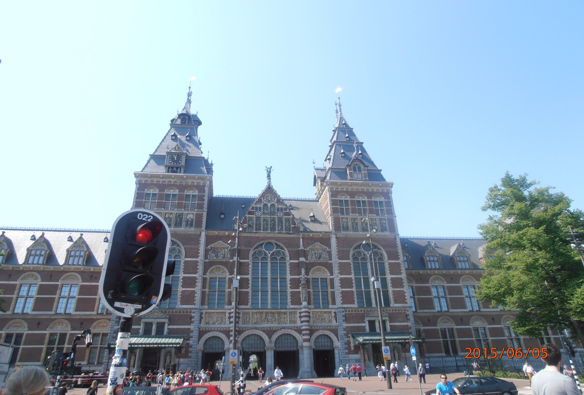

Slide 37
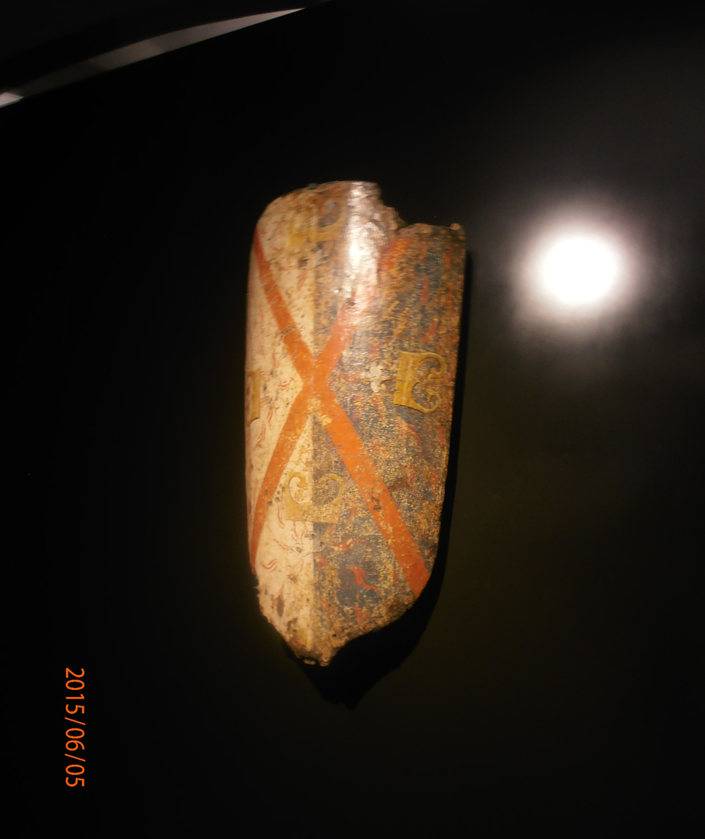

Slide 38
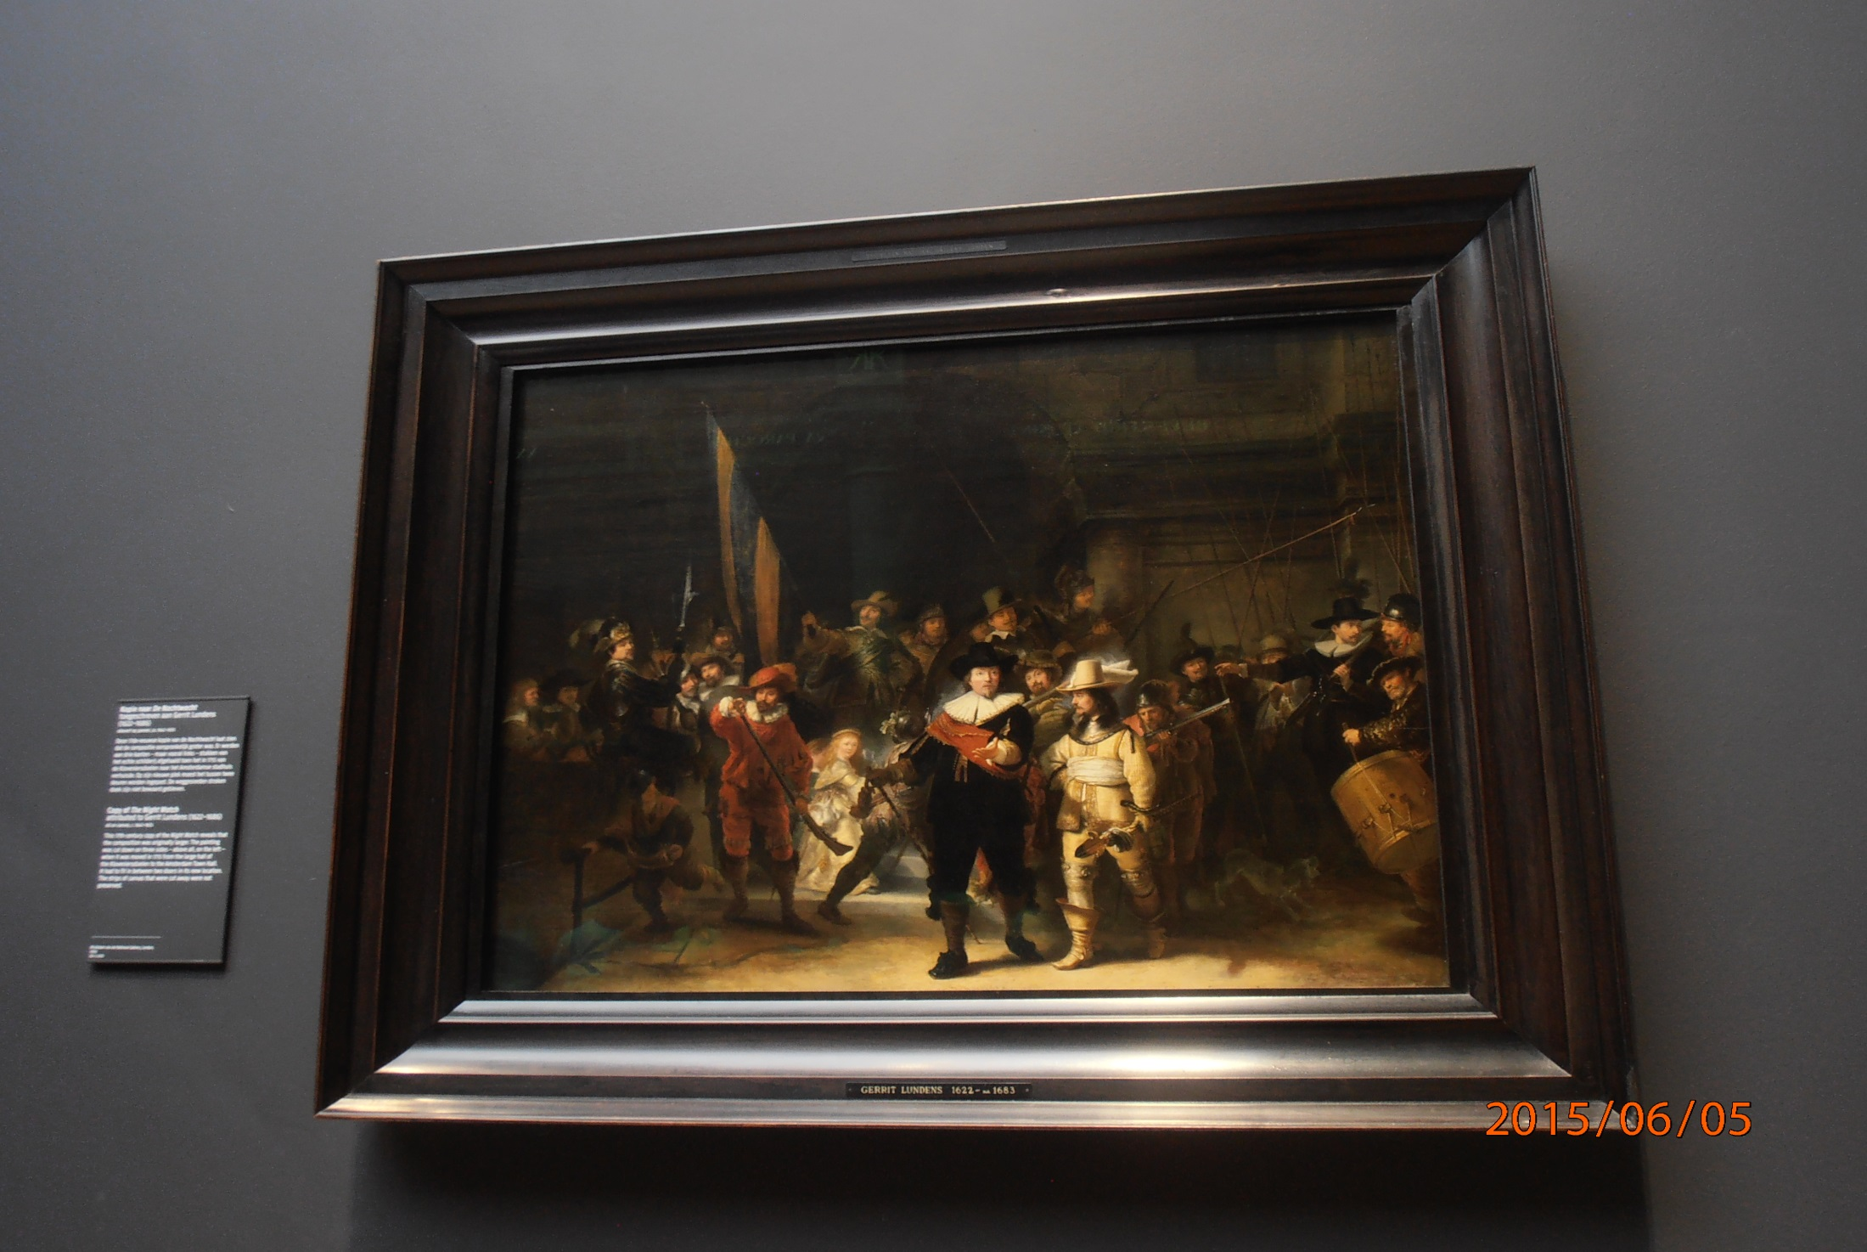

Slide 39
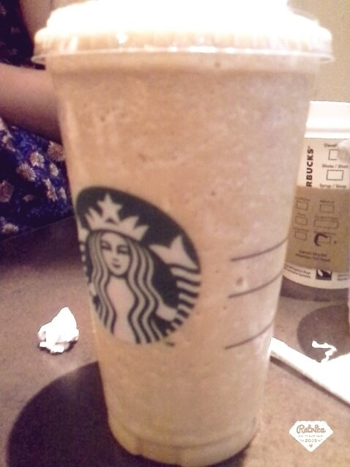

Slide 40
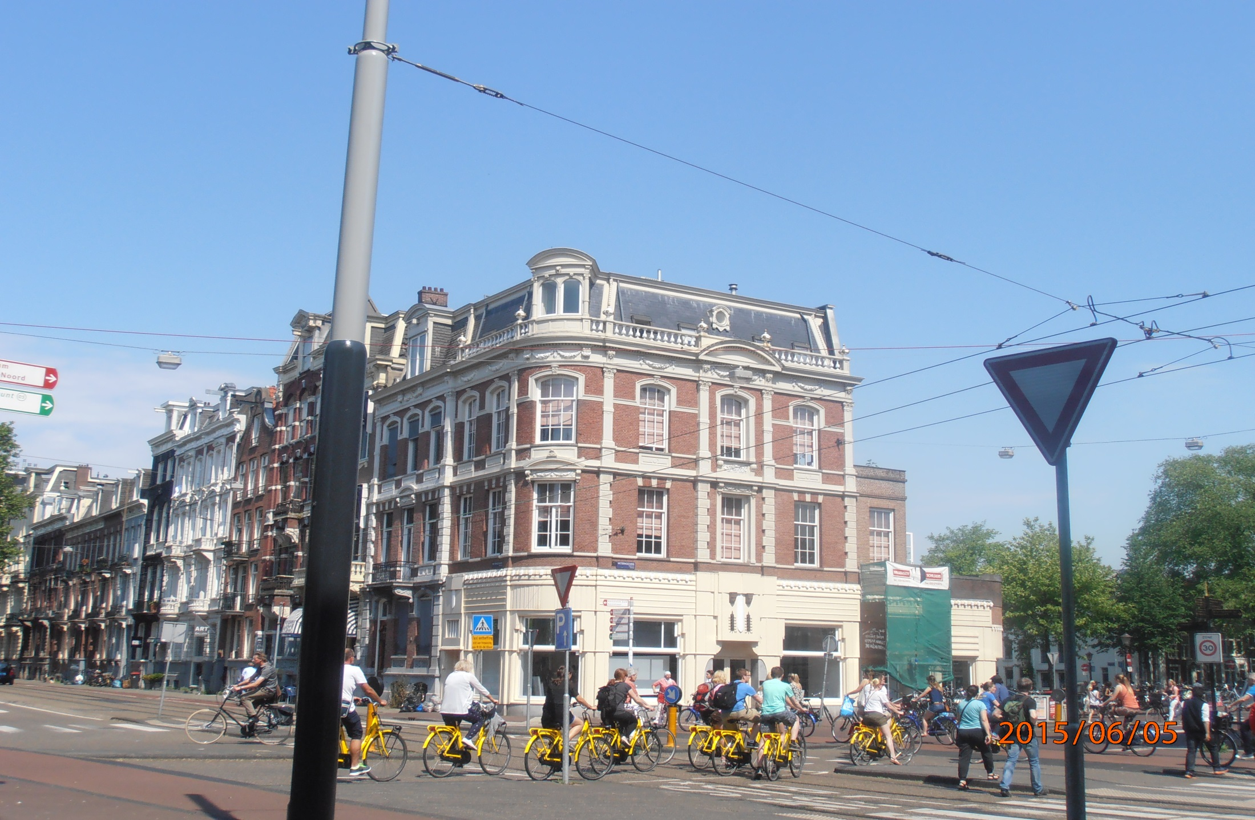

Slide 41
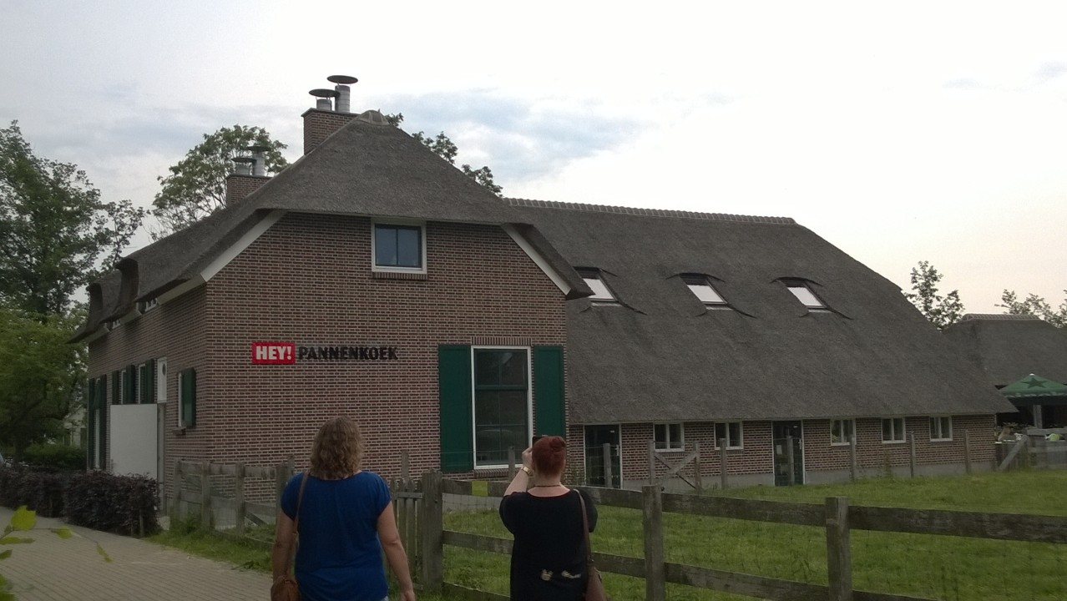

Slide 42
Matka kotiin
Viimeisenä päivänä lauantaina matkasimme takaisin Suomeen!

Slide 43
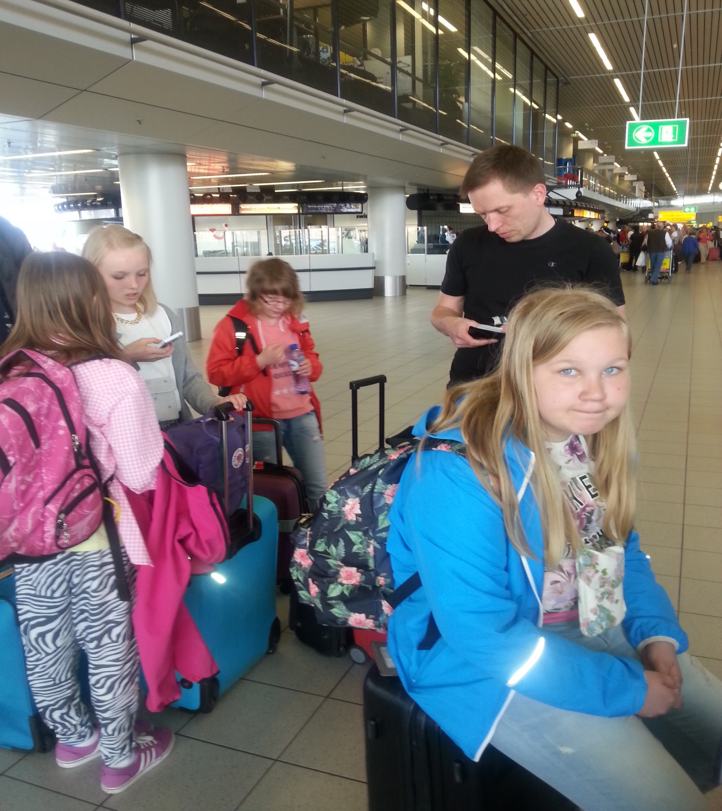

Slide 44
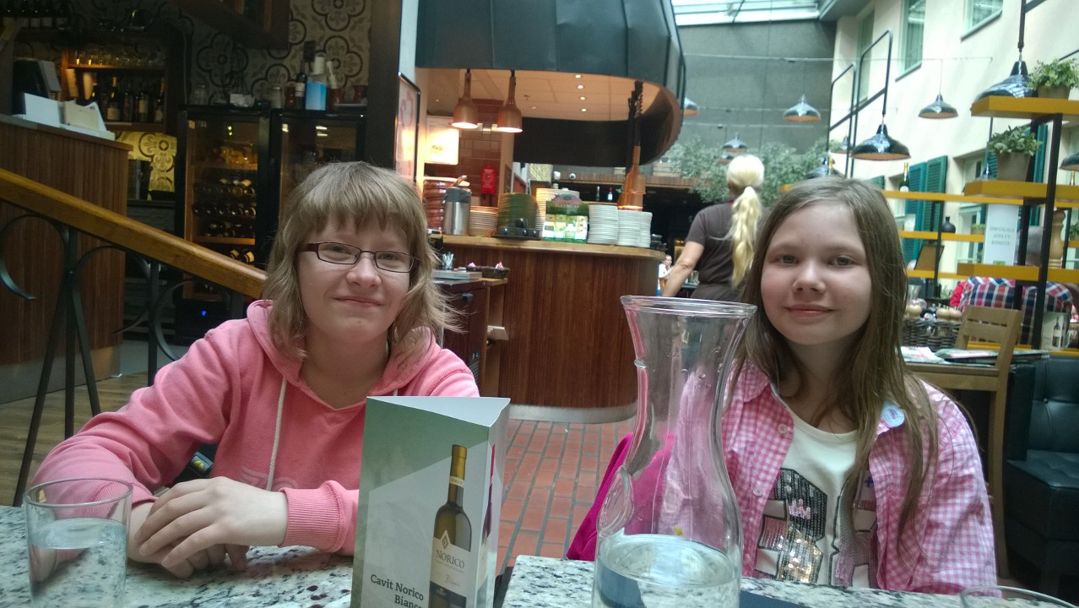

Slide 45
